Slide 1
Otel Rezervasyon İptal Tahmin Modelinin Veri Madenciliği Algoritmaları ile Uygulanması

Slide 2
Problem Nedir?
Proje kapsamında karşılaşan problem otelin kapasitesini taleple eşleştirmeye çalışmaktır. Bu zor durumla başa çıkmaya çalışan otel yöneticileri başka bir problem olarak da boş her odanın gelir kaybına neden olduğu gözlemlenmiştir.

Slide 3
Bildiğimiz üzere oteller rezervasyon sistemlerini kullanır, müşterilerin hizmet alımını garanti altına alma imkanı da otellerin kaynaklarının doğru yönetme olanağı sunar. Ancak hizmet alımına yakın bir sürede yapılacak olan iptaller, yüksek gelir kaybına neden olabilmektedir. Ve hizmete yakın zamanda yapılan bu iptaller geliri doğrudan ve olumsuz bir şekilde etkilemektedir. Yapılan bazı araştırmalara göre yapılan iptaller gelir kaybının yaklaşık %20 sini oluşturmaktadır. Bu durumdan kaynaklı olarak organizasyon ve planlama esas olmakla birlikte doğru bir tahmin aracına sahip olmak oldukça önemlidir. Rezervasyonların iptallerinden kaynaklanan gelir kaybının önceden tahmin edilebiliyor olması oldukça önemlidir

Slide 4
Bu alanda daha önce yapılan çalışmalar nelerdir?
Çalışmalarında genetik algoritmalarla optimize edilmiş yapay sinir ağlarının yanı sıra makine öğrenimi teknikleri uygulanarak %98'e varan bir iptal oranı elde etmişlerdir.
2017 yılında yapılan bir çalışmada otel rezervasyonlarının iptalinin tahmin edildiği çalışmada
Güçlendirilmiş Karar Ağacı, Rastgele Ormanı, Yerel Olarak Derin Destek Vektör Makinesi ve Sinir Ağı; Algarve (Portekiz) tatil bölgesinde bulunan dört otelden alınan veri setlerini kullanarak iptal oranlarını tahmin etmek amacıyla dört farklı otel veri seti kullanmışlardır. Çalışmada her otel için ayrı modeller oluşturulmuş ve ortalama olarak %90'ın üzerinde bir doğruluk değeri bulunmuştur.

Slide 5
2010 yılında yapılan başka bir çalışmada veri madenciliği yöntemlerinden karar ağacı tabanlı yöntemler, Naive Bayes tabanlı yöntemler ve destek vektör makinesini kullanarak gelir yönetimi rezervasyonu yapan hizmetler için iptal oranlarını tahmin etmişlerdir. Rezervasyonun fiyatı, oda tipi, rezervasyonun yapıldığı kanal veya kullanılan rezervasyon sistemi gibi 14 değişken kullanmışlardır. Otel iptali tahmini için ağaç tabanlı yöntemler ve çekirdek yöntemlerinin en popüler olduğunu belirtmişler, özellikle Destek Vektör Makinesi'nin bu amaçla kullanılan en dikkate değer yöntem olduğunu belirtmişlerdir. Ayrıca rezervasyon hizmet zamanına ne kadar yakınsa, test edilen her teknikte o kadar az hata bulunması sonucuna da varmışlardır.

Slide 6
Bu çalışmada neler yapılmış?
Bu çalışmada sınıflandırma algoritmalarından Karar Ağacı ve Rastgele Orman Algoritması kullanılarak modeller geliştirilmiştir. Rastgele Orman metodunun doğruluk oranı %86,7 olarak bulunmuştur. Rezervasyon Durumu değişkenini en çok etkileyen 2 nitelik olarak depozito tipi ve müşterinin daha önce rezervasyon iptali yapıp yapmadığı sonucu elde edilmiştir.

Slide 7
Yapılan bu çalışma otel rezervasyonlarından gelen veriler kullanılmaktadır ve sınıflandırma algoritmalarının yardımıyla rezervasyon iptalleri ve iptal edilmeme durumlarını doğru bir şekilde tahmin edebilen bir model oluşturmaktadır. Bu sınıflandırmada, bir otel rezervasyonu Normal veya İptal edildi olarak kategorize etmektedir. Bu çalışma müşterilerin rezervasyonunu rastgele iptal etmediğini varsaymaktadır. Bu çalışmada rezervasyon durumlarını doğru bir şekilde tahmin edebilmek için Karar Ağacı ve Random Forest Algoritmaları kullanılmıştır.
Bu çalışma kapsamında iptal tahmini için veriler erişilebilir web sitelerinden elde edilmiştir. İlk olarak veriler bir ön işlemden geçer ve bu aşamada veriler kodlanır. Analiz yapmak için veriler CSV formatına gönderilir. Veriler normalize edildikten sonra verilere Karar Ağaçları ve Random Forest algoritmaları uygulanır. Daha sonrasında test verisinde bir accuracy değeri oluşturulur.

Slide 8
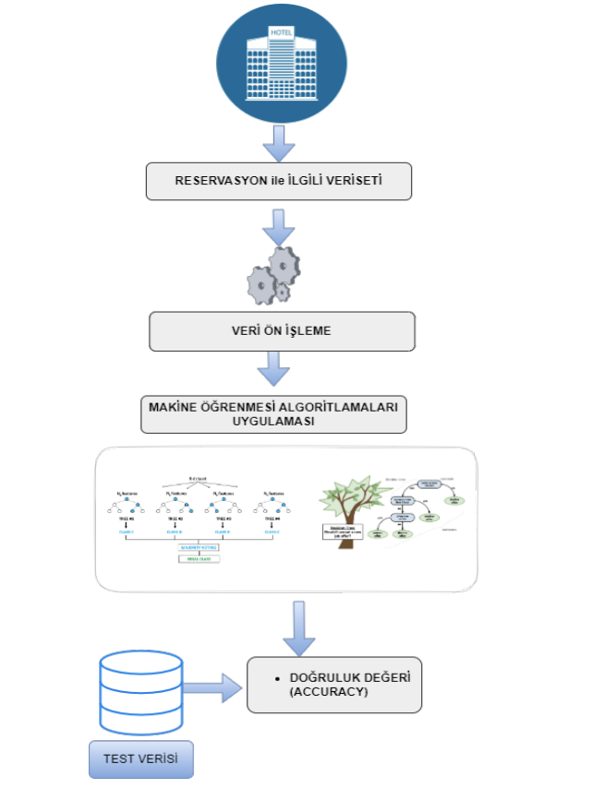

Slide 9
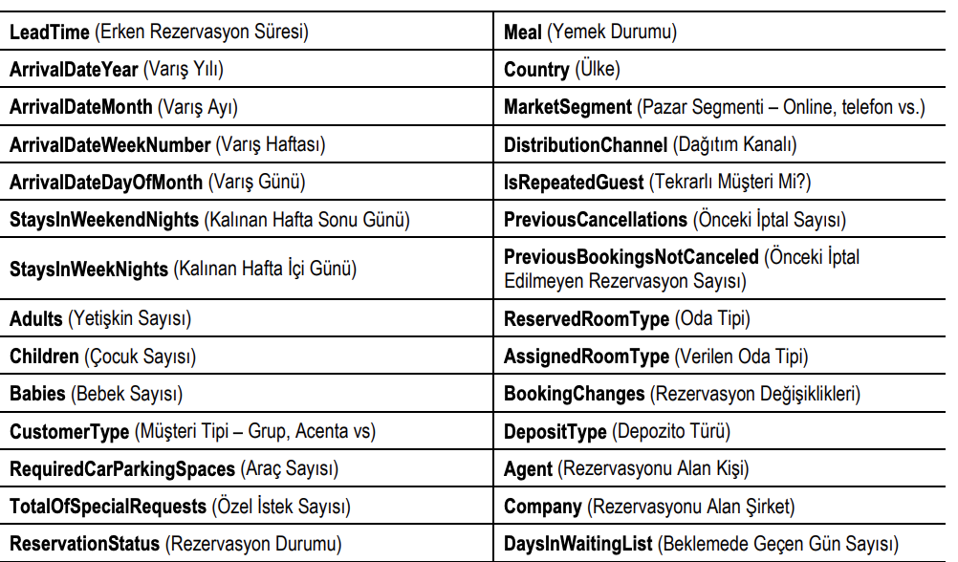
Bu çalışmada kullanılan veri kümesi incelendiğinde 28 farklı nitelik içerdiği gözlemlenmektedir.

Slide 10
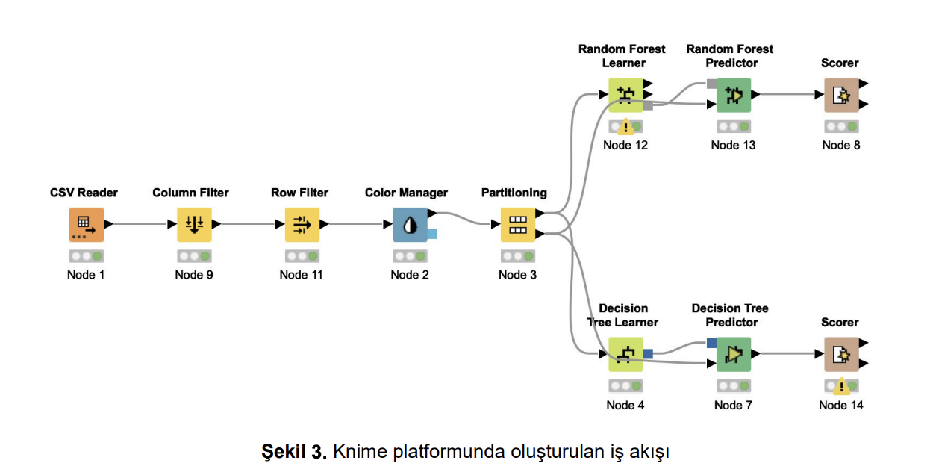

Slide 11
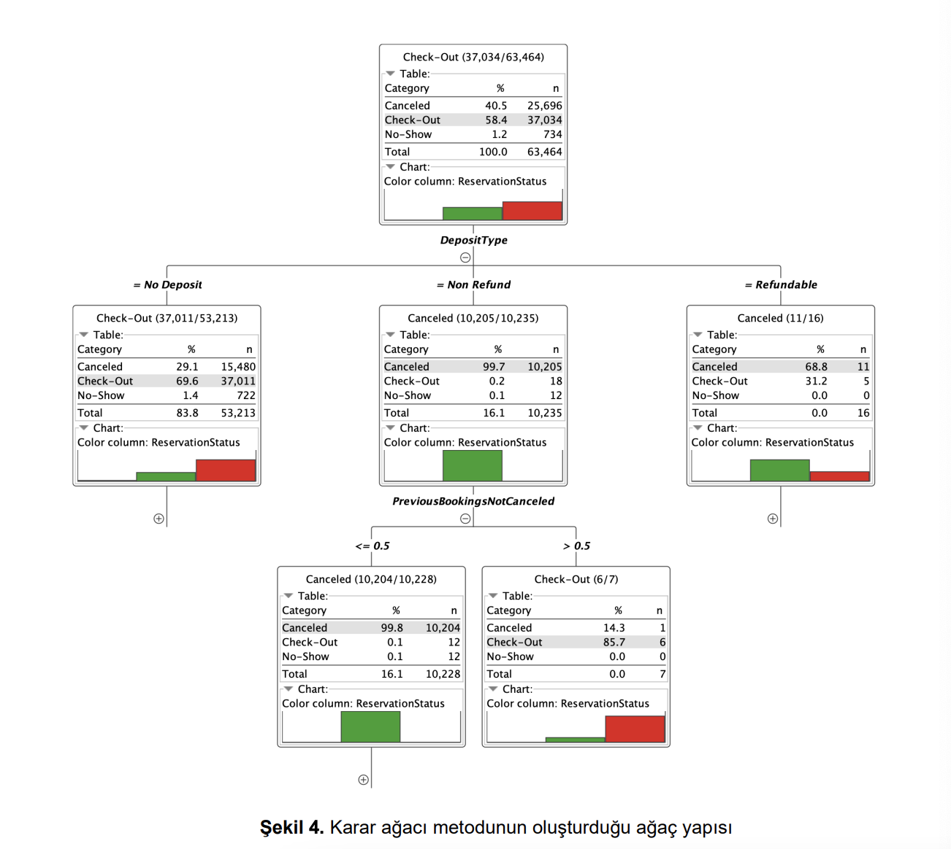

Slide 12
Teşekkürler
Deniz Uzun -190301015

